Slide 1
Linux安装配置以及使用
操作系统实验1

Slide 2
内容
一、VMware与Linux安装配置
二、Linux简介与常用命令
实验：熟悉系统与命令

Slide 3
一、VMware与Linux安装配置

Slide 4
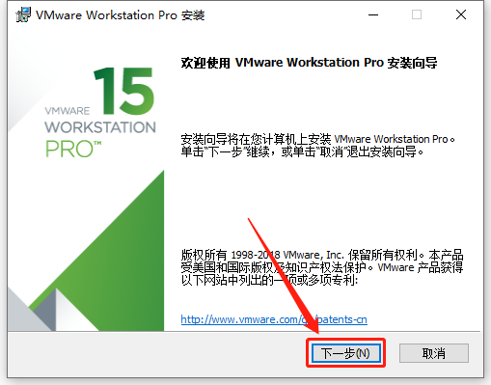

Slide 5
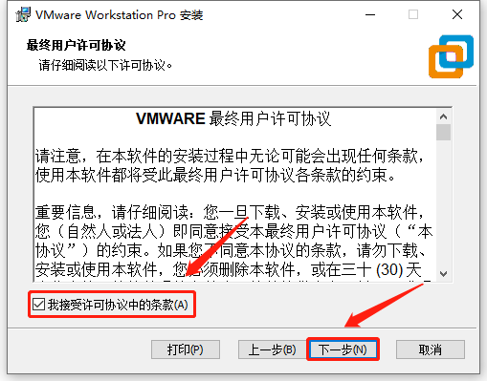

Slide 6
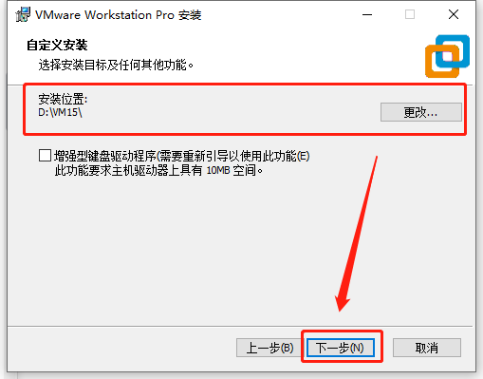

Slide 7
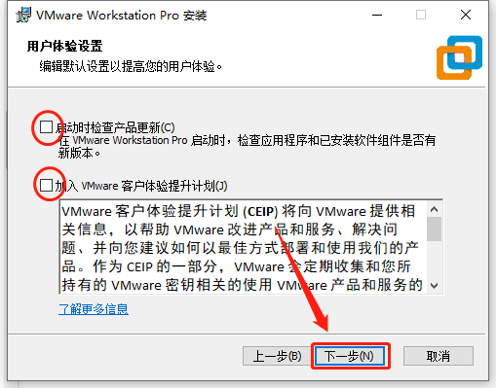

Slide 8
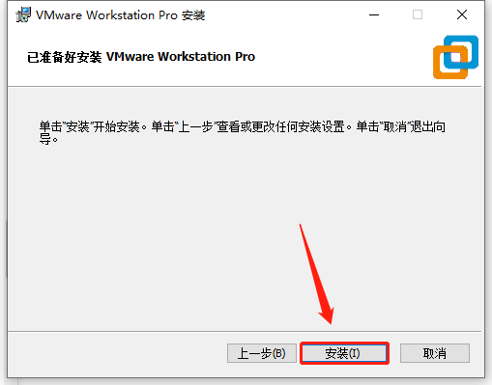

Slide 9
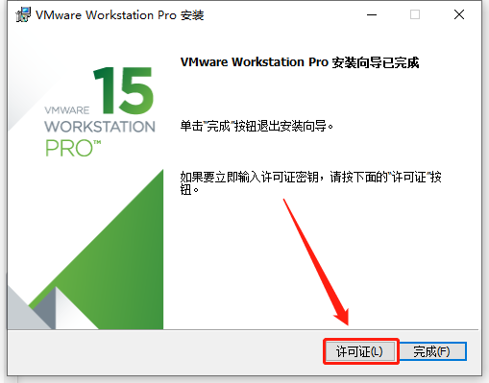

Slide 10
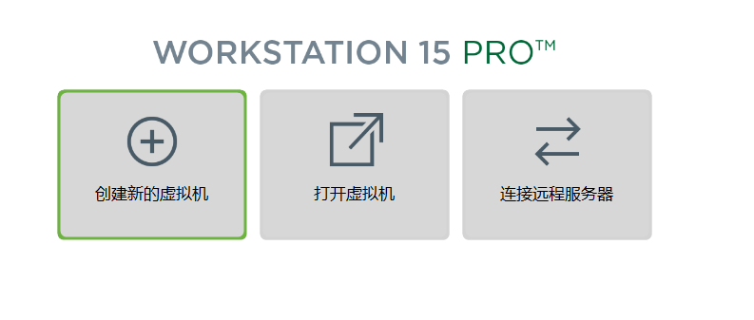
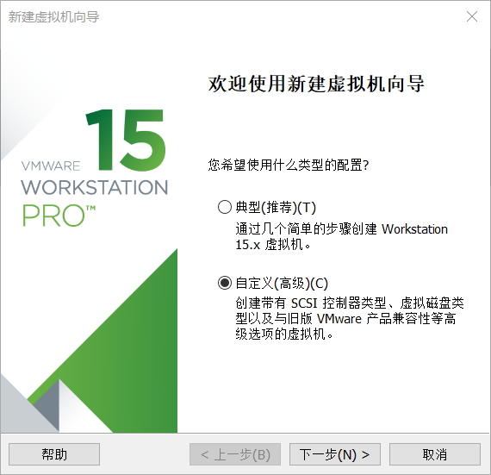
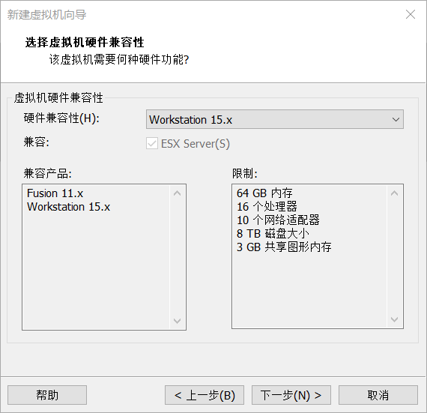

Slide 11
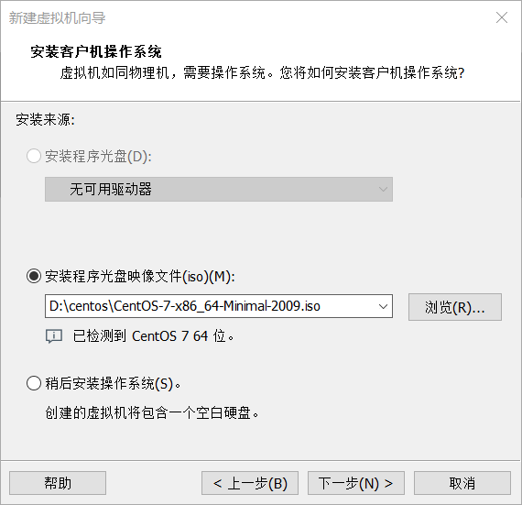
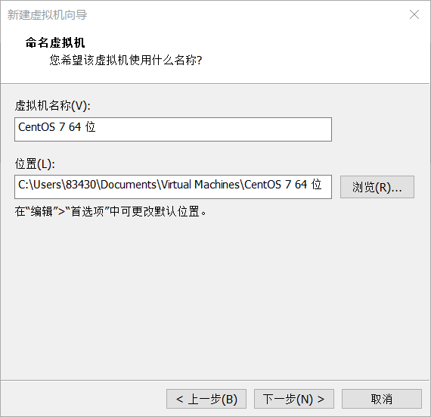
接下来全部默认下一步就好

Slide 12
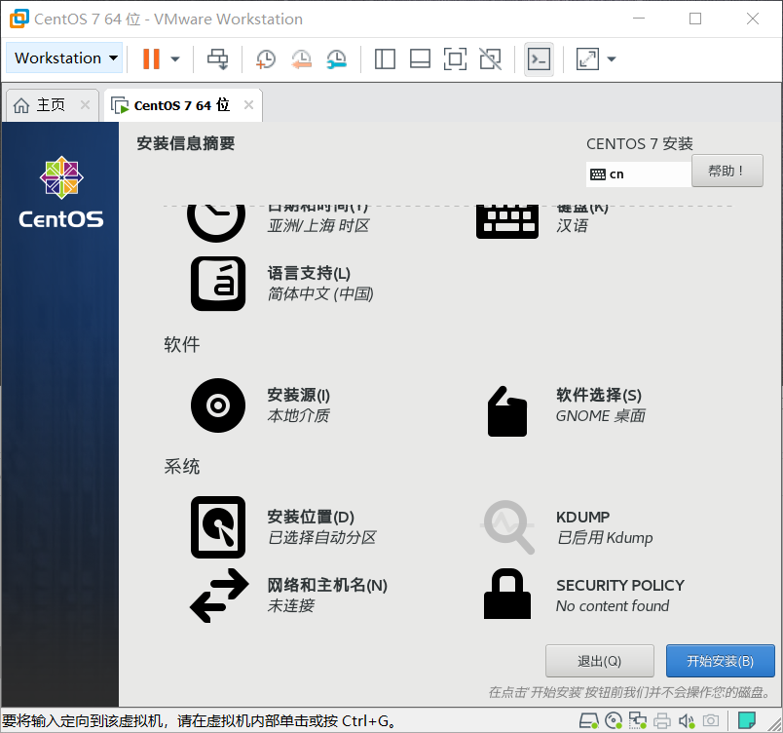
语言选择英文，然后点击软件选择

Slide 13
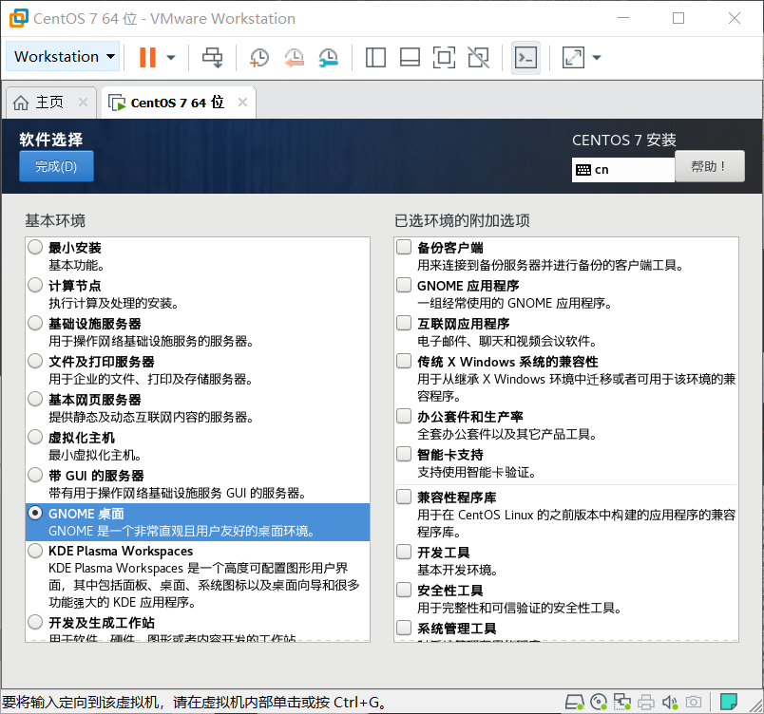
安装centos
勾选GNOME桌面

Slide 14
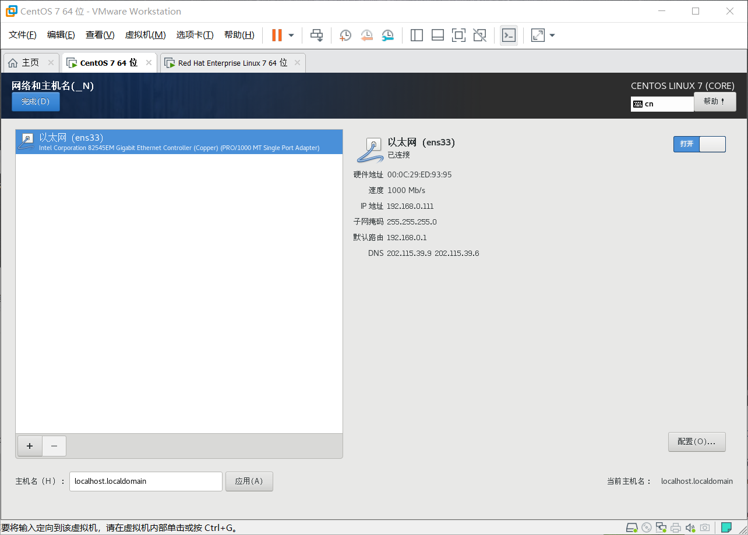
打开网络连接

Slide 15

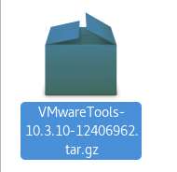
安装Vmware Tools
右击主页旁边的centos7 64位选择Vmware Tools安装
桌面会生成
点击进入后将此文件移到桌面

Slide 16

输入如下指令：
之后可以在centos和Windows之间通过复制粘贴传输文件

Slide 17
二、Linux使用

Slide 18




Linux简介
Linux是一套可以免费使用和自由传播的类Unix操作系统，基于Unix内核。
Linux具有多种发行版本
厂家将Linux内核与外围实用程序和文档包装， 提供安装界面和管理工具等。

Slide 19
注意的几点
图形界面只是Linux上的一个软件，不是内核，X window挂掉对系统本身没有影响。终端打开的是字符界面。
$为普通用户，#为超级用户，密码输入时不回显
没有C：D：，只有目录，用斜线“/”分隔
是否为可执行文件不看扩展名，看文件有无x(执行)属性
区分大小写，abc.txt和ABC.txt不同

Slide 20
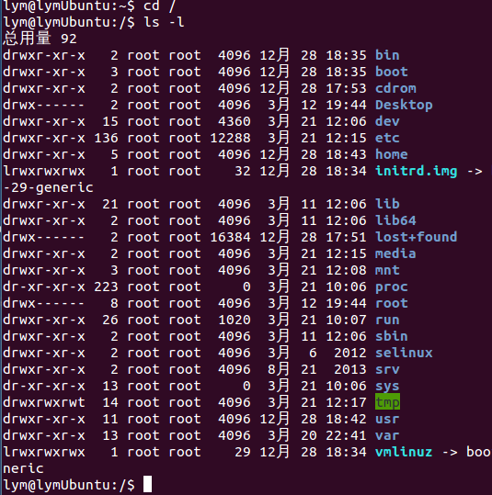
Linux目录树

Slide 21
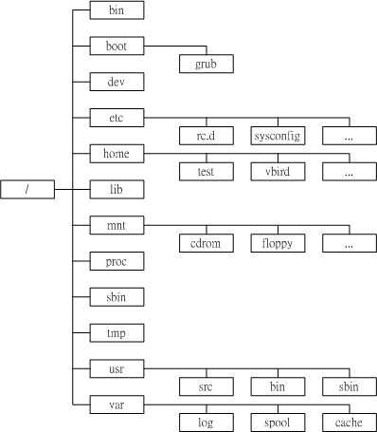
Linux目录树

Slide 22
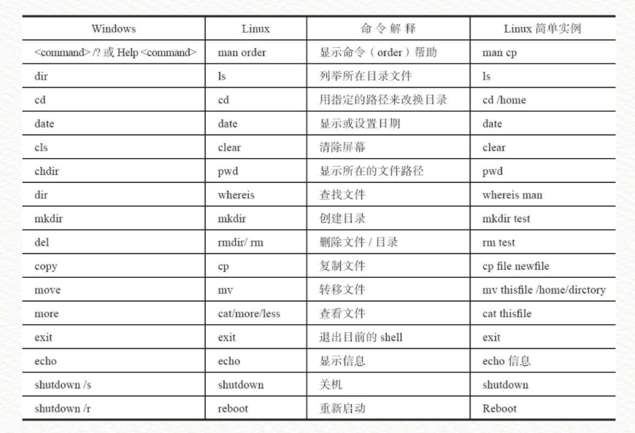
Windows和Linux功能命令对比

Slide 23
Linux中的用户
超级用户（root）
登录后，默认用户主目录为 /root
至高无上，具有一切权限。输入命令时候为#
普通用户
新创建的普通用户，系统会为其在/home目录下以该用户名创建一个新目录，该目录即默认用户主目录
例如： /home/lym
输入命令时候显示为$

Slide 24
指令的一般格式
命令名称 [选择项] [参数]
选择项：用来扩展命令的特性或功能。
$ls -l
参数：表示命令的作用对象，如文件名。
$ls –l /home/lym

Slide 25
切换目录-cd
名称：change directory
功能：切换目录
语法：cd [目录]
$ cd / 切换到根目录
$ cd .. 切换到上一级目录
$ cd ~ 切换到用户主目录
$ cd 切换到用户主目录
$ cd - 切换到刚刚那个目录，类似于回退
. 当前目录
.. 上一级目录
~ 当前登录用户的主目录
root登录，默认/root/ 普通用户，默认/home/lym

Slide 26
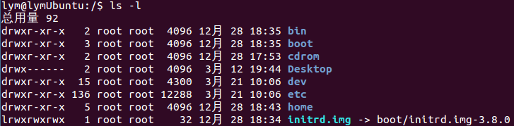
列出文件清单-ls
名称：list
功能：显示目录文件
语法：ls 选项[-al] [文件/目录]
-a 显示所有文件名，包括隐藏文件
-l 详细信息
范例：

Slide 27
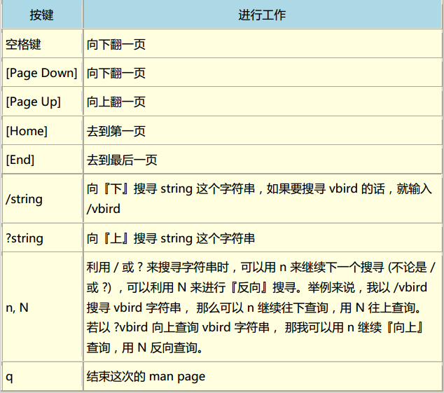
帮助命令-man
名称manual page
功能：显示系统中命令与函数的帮助信息
语法：man [命令]
范例：
$man ls

Slide 28
创建新文件-touch
名称：touch
功能：创建新文件
语法：touch [文件]
范例：
$touch newfile
若newfile并不存在，则新建文件；若存在，则修改最后修改时间

Slide 29
创建新目录-mkdir
名称：make directory
功能：创建新目录
语法：mkdir -p [目录]
-p 递归创建
范例：
$mkdir dir
$mkdir -p dir1/dir2/dir3

Slide 30
文件处理命令-cat
名称：concatenate and display files
功能：显示文件内容
语法：cat [文件名]
范例：
$cat file1 查看file1内容

Slide 31
文件的复制-cp
名称：copy
功能：复制
语法：cp -r [源文件/目录] [目的目录]
-r 复制目录
范例：
$cp file dir 将file复制到dir1
$cp file1 file2 dir1 将file1与file2复制到dir1
$cp –r dir1 dir2
将dir1所有文件及其子文件复制到dir2

Slide 32
文件的移动与更名-mv
名称：move
功能：移动、更名
语法：mv [源文件/目录] [目的目录]
范例：
$mv file1 file2
当前目录下file1改名为file2
$mv file2 ~/test
将file2移动到~/test

Slide 33
文件的删除-rm
名称：remove
功能：删除
语法：rm –rfi [文件/目录]
-r 删除目录
-f 强制删除/-i 删除前询问
范例：
$rm –f file1
删除当前录下file1文件
$rm –rf test
强制删除目录test

Slide 34
文件搜索命令-find
名称：find
功能：文件搜索
语法：find [搜索范围][匹配条件]
范例：
$find /home/lym –name test
在主目录下查找名为test的文件
$find / -size +10000k
根目录下找大于10M的文件

Slide 35
文件搜索命令-grep
名称：grep
功能：文件中搜索指定行，输出
语法：grep [-anv][指定字串][文件]
-a 以文本方式搜索
-n 输出行号
-v 反向搜索，找没有搜索字符串的行
范例：
$grep mysql /root/install.log
$grep mysql * 在当前所有文件中查找

Slide 36
统计命令-wc
名称：word count
功能：统计行数、字数、字节数
语法：wc [-clw][文件]
-l 统计行数
-w 统计字数
-c 统计字节数
范例：
$wc -l /root/install.log

Slide 37
文件搜索命令-sort
名称：sort
功能：文本按行排序
语法：sort [指定字串][文件]
-u 去除重复行
-r 改为降序，默认为升序
-o 重定向写入文件，默认为标准输出
范例：
$sort –r file1
将file1降序后标准输出，原文件不变
$sort –r file1 –o file1
将file 1降序后输出到原文件中

Slide 38
输出重定向
> 保存到文件
>> 追加到文件
ls –l /etc > file
将ls命令生成的/etc目录下文件清单存到file文件中
ls –l /etc >> dir
将ls命令生成的/etc目录下文件清单追加到file文件中

Slide 39
管道
格式：命令1|命令2|…|命令n
将前一条命令的执行结果通过标准输出送给后一命令作为输入数据
每条命令作为单独的进程运行
cat /etc/passwd | grep /bin/bash | wc –l
将cat显示的passw文件内容输出给grep；
grep找出含有“bin/bash”的所有行；
wc统计行数”；

Slide 40

Linux文件类型
普通文件：“-”
目录文件：“d”，类似windows的文件夹
设备文件：所有设备均为文件，如打印机。块文件“b”，字符文件“c”
链接文件：“l”

Slide 41
硬链接与符号链接
硬链接
不创建新文件，只是新添文件名，二者的文件类型、大小完全一样
link count记录文件具有的硬链接数，每新添一个硬链接加1，减为0时数据块才被真正清除
符号链接
类似于windows下的快捷方式，会新建一个文件，数据指向目标文件的数据块，该文件类型为链接文件，“l”
不影响link count数

Slide 42
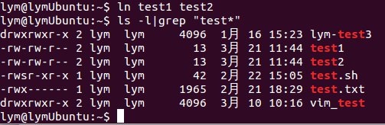
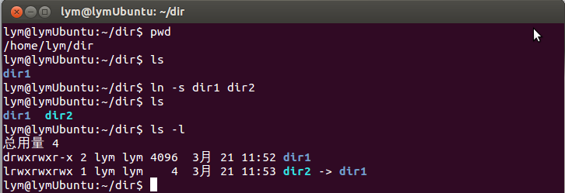
ln（link）命令
ln（link） 功能：创建链接
语法：ln -s [源文件] [目标文件]
硬链接
符号链接

Slide 43
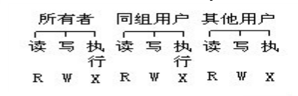

Linux文件权限
用户身份
拥有者User、同组者Group、其他Other
文件权限
读Read、写Write、执行eXecute
目录：可读-查看目录下所有文件名 可执行-进入该目录
文件：可读-查看文件内容 可执行-运行该文件

Slide 44
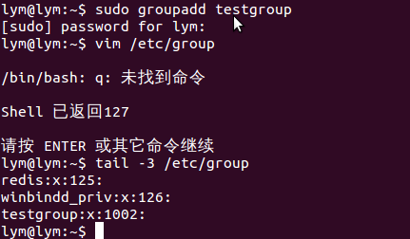
管理组与用户-groupadd
名称：groupadd
功能：添加组
语法：groupadd groupname
范例：
创建成功之后, vim /etc/group看到文件最后有新创建的用户，tail -3 /etc/group只看最后3行

Slide 45
管理组与用户-useradd
名称：useradd
功能：添加用户
语法：useradd username [-p][-g]
-p 指定密码 也可以用passwd命令指定密码
-g 指定用户所属的群组
范例：
useradd lym –p lym –g testgroup
创建lym用户，密码为lym，属于组testgroup
创建用户成功之后, /home下创建一个用户目录，如/home/lym，同时vim /etc/passwd 最下边可看到新创建的用户，tail -3 /etc/passwd命令看最后3行验证

Slide 46
管理组与用户-gpasswd
名称：gpasswd
功能：将用户添加组或删除
语法：gpasswd [-ad user] groupname
-a 添加用户到组；-d 从组删除用户
范例：
groupadd grp1（创建组grp1）
gpasswd –a lym grp1
添加lym到组grp1 （添加一个分组，用户属于多个组，可用groups lym查看）
useradd lym –g grp1 （清除原有组，用户只属于当前组）

Slide 47

用户与组-whoami
名称：whoami
功能：显示当前登录用户
语法：直接回车
范例：

Slide 48
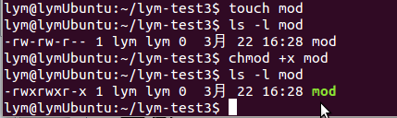
权限管理命令-chmod
名称：chmod（change permission mode）
功能：改变权限
语法：chmod {ugo} {+-=} [rwx][文件/目录]
范例：
Chmod +x file 为file增加所有的x权限
Chmod u-w file file文件减少w权限（注意u和-w之间没有空格）

Slide 49
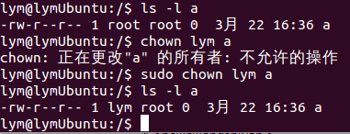
权限管理命令-chown
名称：chown（change owner）
功能：改变属主
语法：chown [-r][owner][文件/目录]
-r 递归修改目录下所有文件及子文件属主
范例：
root将文件拷贝给普通用户时候必须执行chown命令，使普通用户可以存取该文件
加sudo命令，暂时提升权限到root

Slide 50
权限管理命令-chgrp
名称：change file group
功能：改变所属主
语法：chgrp [用户组][文件名]
范例：
$chgrp group1 file1
改变file1所属组

Slide 51
文件处理命令-pwd
名称：print working directory
功能：显示当前工作目录
语法：pwd
直接回车

Slide 52
关机命令-shutdown
功能：关机
语法：shutdown [-hr] [时间]
-h 关机
-r 重启
需要root权限，sudo暂时提升权限
范例：
$sudo shutdown –h now 马上关机
$sudo shutdown –r 10 十分钟后重启

Slide 53
实验：熟悉系统与命令

Slide 54
用命令完成：
文件与搜索
以自己的姓名在/home下新建目录，目录下新建文件file，为file分别创建硬链接fileHard及符号链接fileSoft，查看区别，并删除原目录
查找/etc目录中所有大于100k的文件清单，并统计行数，将清单及行数都重定向输出到名为out的文件中
用户与用户组
建立两个用户组grp1和grp2，每个组下分别有两个用户u11,u12以及u21,u22，在u11用户目录下新建一个目录， 在u21用户目录下新建一个文件，命名均自定义
设定权限：u11下目录为属主及同组用户可读写和执行，其他无任何权限，u22下文件为属主可读写可执行，同组可读写，其他可读

